Slide 1
PULSE OXIMETER & HEARTRATE SENSOR
(ตัววัดชีพจรและออกซิเจนจากปลายนิ้วมือ)

Slide 2
หลักการและแนวความคิด
การวัดชีพจร
เมื่อนำนิ้วมือประกบติดกับโมดูลวัดชีพจรแล้วจะส่งค่าไปที่อุปกรณ์แล้วอุปกรณ์จะส่งค่าชีพจรไปยังจอแสดงผลแล้วจะมีอัตตราการเต้นของหัวใจ
การวัดออกซิเจน
มี 2 ด้าน ด้านหนึ่งเป็น LED ซึ่งจะปล่อยแสง 2 ความยาวคลื่นสลับกัน ส่วนด้านที่อยู่ตรงข้ามจะมี photodiode ที่สามารถวัดความเข้มของแสงที่ส่งผ่านมา สัญญาณที่ส่งผ่านมาจะถูกกรองและขยายและแสดงบนหน้าจอแสดง

Slide 3
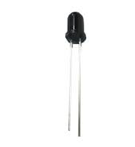
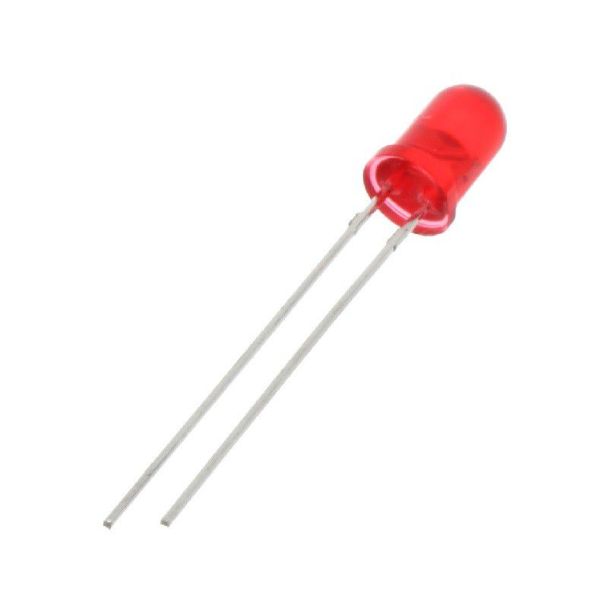
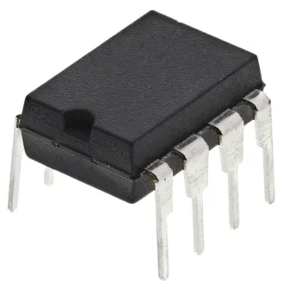
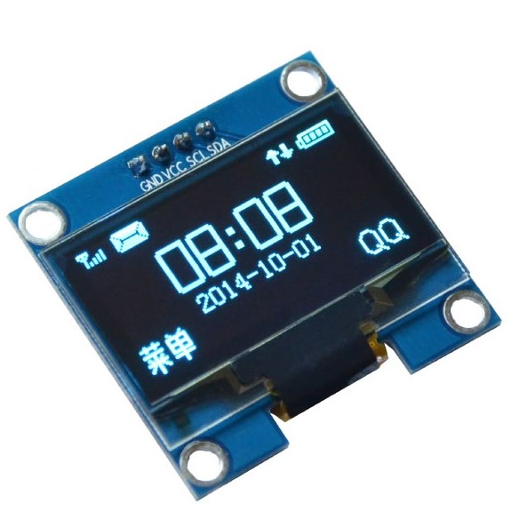
อุปกรณ์ที่ใช้
RED LED
IR LED
IC op-amp
OLED

Slide 4
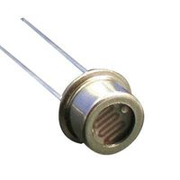
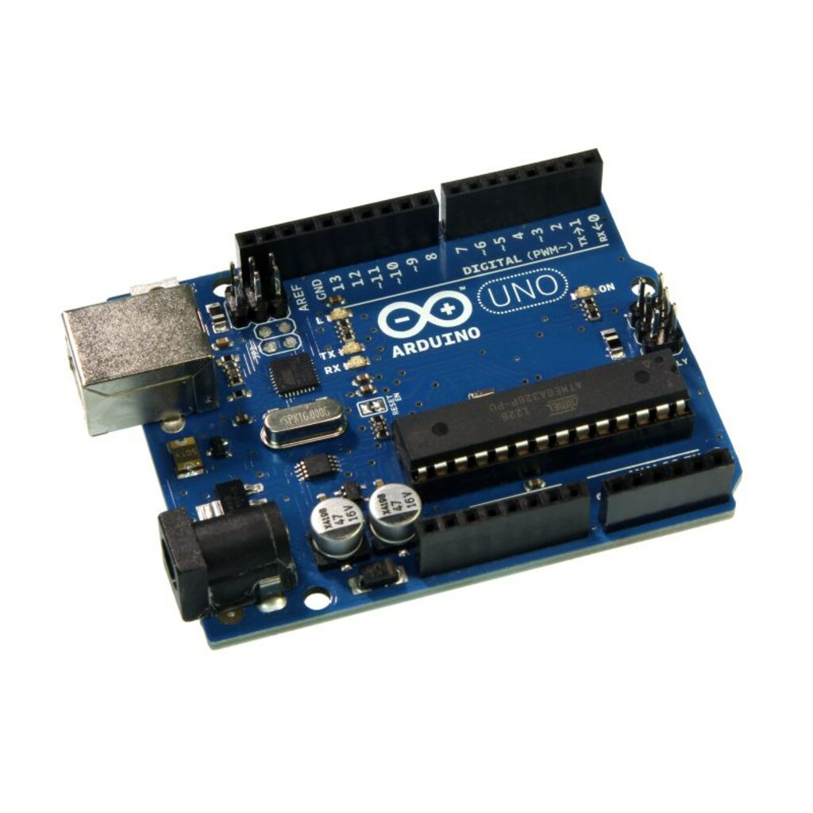

อุปกรณ์ที่ใช้
Photodiode
Arduino
และอื่นๆ

Slide 5
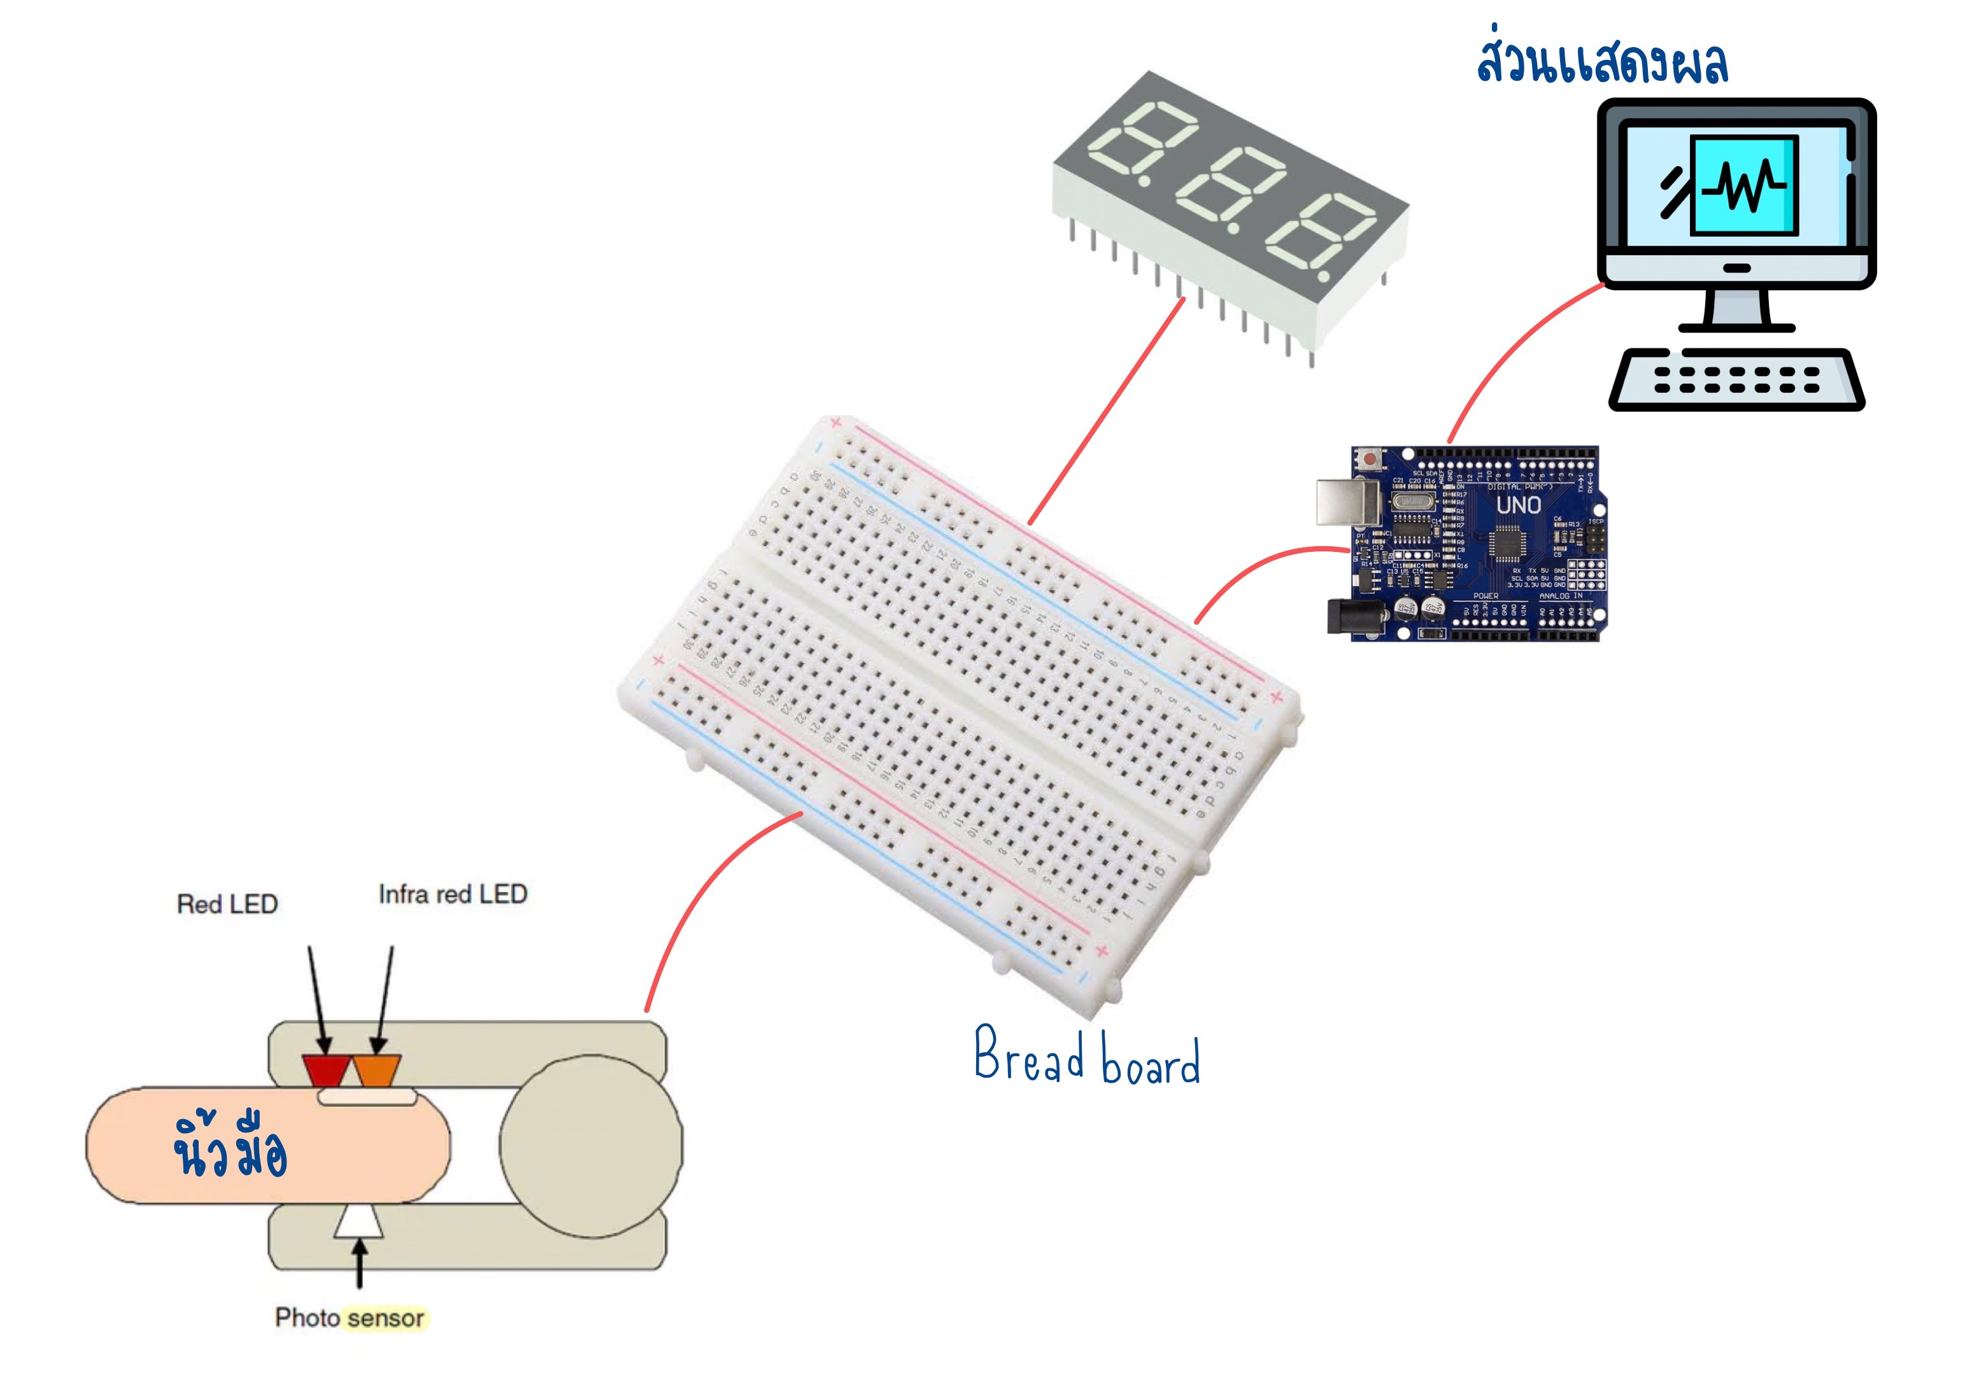
วงจรและการเชื่อมต่อเบื้องต้น

Slide 6
สมาชิกกลุ่ม
1.) พนธกร วัลลานนท์ 64010552
2.) พิมลณัฐ ศรีเผด็จกุลชา 64010605
3.) ภาพพิชญ์ พงศ์พัฒนาวุฒิ 64010670
4.) สรวิชญ์ เลยวานิชย์เจริญ 64010876

